Slide 1
Prog2, Java bevezetés
Magasszintű programozási nyelvek 2 mérnök informatikus BSc előadás
Dr. Bátfai Norbert
egyetemi adjunktus
http://www.inf.unideb.hu/~nbatfai/
Debreceni Egyetem, Informatikai Kar,
Információ Technológia Tanszék
batfai.norbert@inf.unideb.hu
Skype: batfai.norbert
Prog2_1.ppt, v.: 0.0.3, 2011. 11. 27. http://www.inf.unideb.hu/~nbatfai/ http://nehogy.fw.hu/
Az óra blogja: http://progpater.blog.hu/ A Nokia Ovi store-ban is elérhető: http://store.ovi.com/content/100794

Slide 2
Felhasználási engedély
Bátfai Norbert
Debreceni Egyetem, Informatikai Kar, Információ Technológia Tanszék
<nbatfai@inf.unideb.hu, nbatfai gmail com>
Copyright © 2011 Bátfai Norbert
E közlemény felhatalmazást ad önnek jelen dokumentum sokszorosítására, terjesztésére és/vagy módosítására a Szabad Szoftver Alapítvány által kiadott GNU Szabad Dokumentációs Licenc 1.2-es, vagy bármely azt követő verziójának feltételei alapján. Nem változtatható szakaszok: A szerzőről.
Címlap szövegek: Programozó Páternoszter, Bátfai Norbert, Gép melletti fogyasztásra.
Hátlap szövegek: GNU Jávácska, belépés a gépek mesés birodalmába.
Permission is granted to copy, distribute and/or modify this document under the terms of the GNU Free Documentation License, Version 1.2 or any later version published by the Free Software Foundation; with the Invariant Sections being: A szerzőről,
with the Front- Cover Texts being: Programozó Páternoszter, Bátfai Norbert, Gép melletti fogyasztásra,
and with the Back-Cover Texts being: GNU Jávácska, belépés a gépek mesés birodalmába.
http://www.gnu.hu/fdl.html

Slide 3
Kapcsoldó videók, videómagyarázatok és blogok
Az előadás és a labor posztja ez
Még jőni kell, még jőni fog Egy jobb kor*: http://progpater.blog.hu/2011/09/05/bearazzuk_az_elso_labort
Városi hangya (2) http://progpater.blog.hu/2011/04/26/varosi_hangya_2

Slide 4
Célok és tartalom
Előadás
A kurzus teljesítésének feltételei, szabályai
Általános kép adása a programozásról
A Java platform átismétlése
Java nyelvi bevezetés: karakterkészlet, elemi típusok, vezérlési szerkezetek, deklarációk, tömbök, kifejezések, paraméterátadás, osztályok, példány és osztály szintű attribútumok és metódusok, hozzáférési kategóriák, konstruktor, öröklődés.
Labor
NetBeans, Maven használata
javac, java használata parancssorból
az API dokumentáció használata
a Javát tanítok példáinak felélesztése
Laborkártyák
Atan kártyák
Otthoni opcionális feladat
GNU/Linux rendszer telepítése, s a japán világbajnok HELIOS csapat szoftvereinek otthoni installálása (rcssserver, rcssmonitor stb.) http://www.youtube.com/watch?v=BVWkndHk3AE http://en.sourceforge.jp/projects/rctools/releases/
Atan kipróbálása: http://sourceforge.net/projects/atan1/

Slide 5
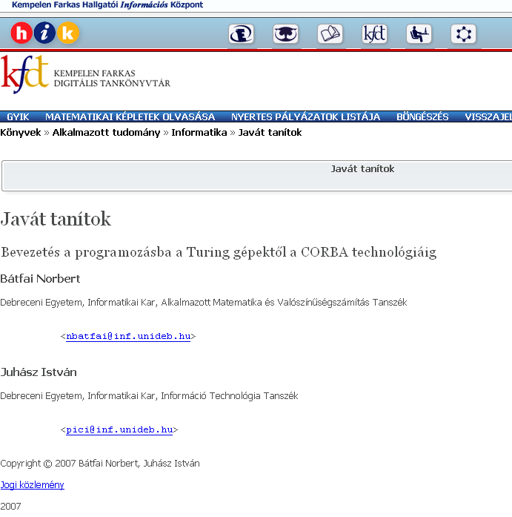
Minimális gyakorlati cél
A hallgató meg tudjon írni (másolás alapján) és le tudjon fordítani egyszerű kis Java programokat, majd tudja azokat futtatni, illetve a Javát tanítok példáit fel tudja éleszteni: http://www.tankonyvtar.hu/informatika/javat-tanitok-javat-080904
Egy „Helló, Világ!” szintű (általam forrásban adott) megfelelő példát fel tudjon éleszteni az alábbi megfelelő platformokon: Java SE, Java ME, Java EE, Android Java, leJOS

Slide 6
Minimális elméleti cél
A hallgató ismerje a Java platformot, a Java SE, Java ME, Java EE, Android Java, leJOS platformon legalább egy, akár csak „Helló, Világ!” szintű saját tapasztalatairól tudjon beszélni
Java nyelv kapcsán: karakterkészlet, elemi típusok, vezérlési szerkezetek, deklarációk, tömbök, kifejezések, paraméterátadás, osztályok, példány és osztály szintű attribútumok és metódusok, hozzáférési kategóriák, konstruktor, öröklődés.

Slide 7
Szabályok (labor)
Laboron katalógus, hiányzás >= 3.5 (laborkártya miatt tört) esetén nincs aláírás
Labor teljesítésének további szükséges feltétele egy saját program bemutatása a laborközösség előtt, a félév utolsó 5 laborjának valamelyikén. A feladat kötött: egy céges vagy egy egyetemi feladat.
Laboron van a „bajnokság van, mindenki nevezett” intézmény, 6 győzelem (trófea, pont) = +1 jeggyel jobb vizsgaeredmény (de ez csak elégtelennél jobb eredményre működik), 18 = +2, 54 = +3.
Laboron bevezetjük a laborkártya rendszert: ez azt szolgálja, hogy a hallgatóság készüljön a laborokra. Egy laborkártya egy vagy néhány egyszerű, előre megadott kérdést tartalmaz, amin a labor elején szóban minden hallgató megválaszol. Aki nem tudja megválaszolni, az a következő laboron biztosan kap egy kártyát. Két „nem tudásonként” egy laborhiányzást könyvelünk el! Nem minden előadás ad szükségképpen laborkártyákat, a megadott kártyák a következő héttől élnek a laborokon.

Slide 8
Szabályok
Van jegymegajánlás, de csak a Vadászok Ligájában: http://progpater.blog.hu/2011/05/01/indul_a_vadaszok_ligaja , de most itt 100 pont az, ami 50 volt a prog1-en és természetesen csak jeles.
Az írásbeli vizsga tesztvizsga, amin bármilyen segédeszköz használható, kivéve a kommunikáció másokkal.
A szóbeli vizsga tételei az előadások címével egyeznek meg, tipikus tétel a „minimális elméleti cél” című fólián megadott tartalom.
Előadáson is van katalógus, aki <= 2 alkalommal hiányzott, annak +5% az írásbeli teszten
Az írásbeli és a szóbeli vizsgán bármi (jegyzet, könyv, forráskód, számítógép, mobiltelefon stb.) használható! (Az írásbeli vizsgán beszélni, vagy elektronikusan mással kommunikálni viszont tilos.)

Slide 9
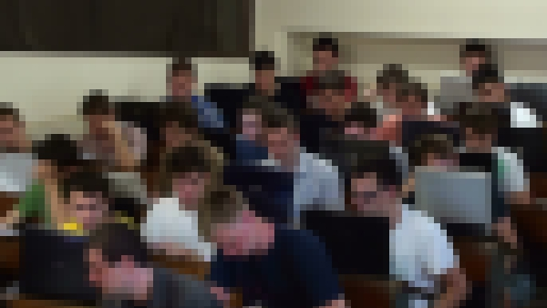
Működnek a szabályok
http://progpater.blog.hu/2011/06/06/egy_informatikai_targy_vizsgajan

Slide 10
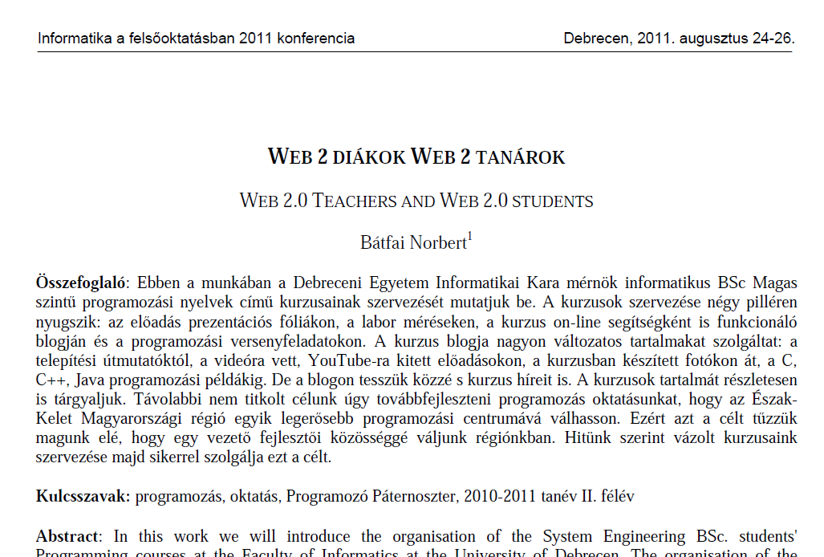
Web2 diákok Web2 tanárok
http://nodes.agr.unideb.hu/if2011/dokumentum/IF2011_CD_Kiadvany.pdf

Slide 11
Tavalyi (p1) eredmények
Jegymegajánlás: http://progpater.blog.hu/2011/05/11/don_t_forget_to_breathe
Vizsgaeredmények: http://progpater.blog.hu/2011/06/26/lucifer_szaz_meresz_belehullt_te_lessz_a_boldog_aki_atugorja
159 vizsgázóból 138 teljesítette sikerrel a kurzust (ez ~86,7%, az összes 192 hallgató vonatkozásában ~71,8%).

Slide 12
Mottóink, nem változtak
„Csak akkor értesz valamit, ha be tudod programozni. Te magad és nem valaki más! Ha nem tudod beprogramozni, akkor csak úgy gondolod, hogy érted.” - Gregory Chaitin: META MATH! The Quest for Omega
http://www.cs.auckland.ac.nz/CDMTCS/chaitin/omega.html
„Nem tudok kimerítő leírást adni arról, hogy hogyan tudsz megtanulni programozni -- nagyon összetett tudásról van szó. Egyet azonban elárulhatok: a könyvek és tanfolyamok nem érnek túl sokat (sok, valószínűleg a legtöbb hacker autodidakta). Aminek van értelme: (a) kódot olvasni és (b) kódot írni.” - Eric Steven Raymond: How To Become A Hacker
A magyar fordítás: http://esr.fsf.hu/hacker-howto.html
„Talk to other programmers; read other programs. This is more important than any book or training course.” - Peter Norvig: Teach Yourself Programming In Ten Years
http://norvig.com/21-days.html

Slide 13

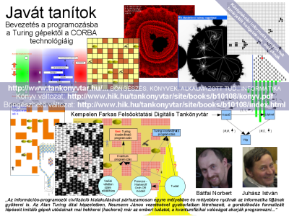
A szentek keze (a laborokhoz)
Bátfai Norbert: Nehogy már a mobilod nyomkodjon Téged! : A prog-ramozás egy szellemi sport: ismerd meg te is az alaplépéseket!
http://www.eurosmobil.hu/NehogyMar
Megtalálható a könyvtárunkban,
vagy: http://www.eurosmobil.hu/NehogyMar/index.html
NM 2-7
JT 2-7
Bátfai Norbert, Juhász István: Javát tanítok: Bevezetés a programozásba a Turing gépektől a CORBA technológiáig.
http://www.tankonyvtar.hu/informatika/javat-tanitok-javat-080904
Pdf:
http://www.tankonyvtar.hu/site/upload/pdf/b10108.pdf

Slide 14
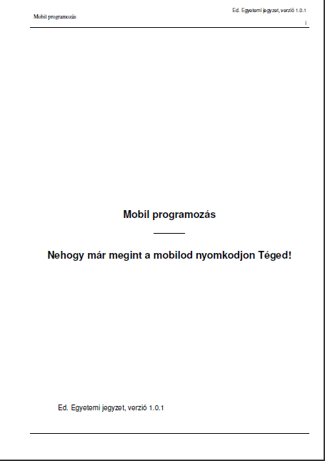
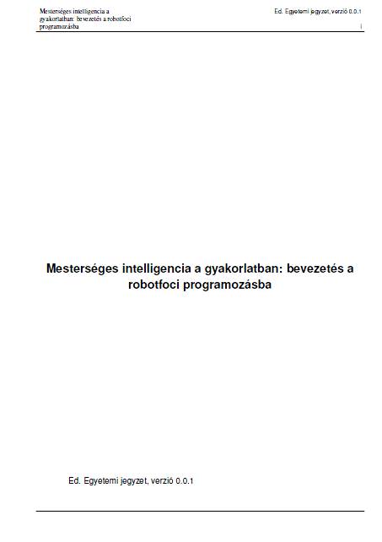
A szentek keze (a laborokhoz)
Bátfai Norbert: Nehogy már megint a mobilod nyomkodjon Téged! Elérhető lesz még ebben a félévben!
NMM 2-7
Bátfai Norbert: Mesterséges intelligencia a gyakorlatban: bevezetés a
robotfoci programozásba Elérhető lesz még ebben a félévben!
RC 2-7

Slide 15
A kurzus alapkönyvei
http://webpac.lib.unideb.hu/WebPac/CorvinaWeb?action=onelong&showtype=longlong&recnum=498662&pos=5
Cím: Java 2 : útikalauz programozóknak : 5.0 / Nyékyné Gaizler Judit [et al.]
Kiadás: 8. átdolg., bőv. kiad.
Megjelenés: Budapest : ELTE TTK Hallgatói Alapítvány, 2008
Terjedelem: 2 köt. : ill. ; 24 cm
ETO jelzet: 004.438Java
ISBN: 9789630640923
Benedek Zoltán, Levendovszky Tihamér: Szoftverfejlesztés C++ nyelven, Budapest, 2007, Szak K
NYJ 1-55
NYJ 1-59

Slide 16
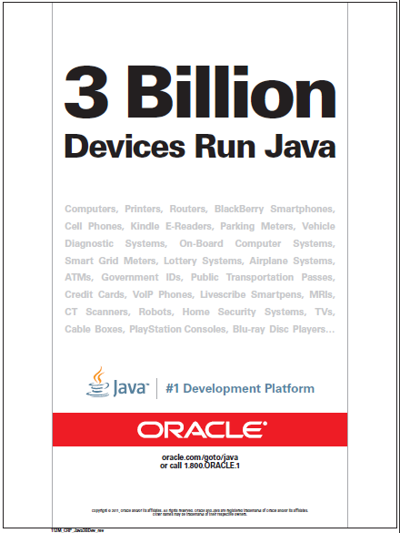
http://www.oracle.com/us/corporate/advertising/411m-crp-java3billdevices-sec-396163.pdf

Slide 17
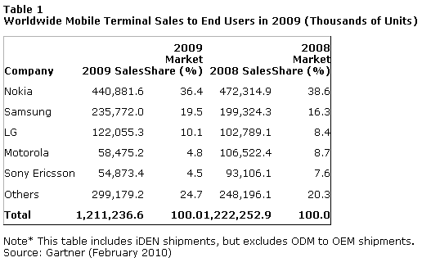
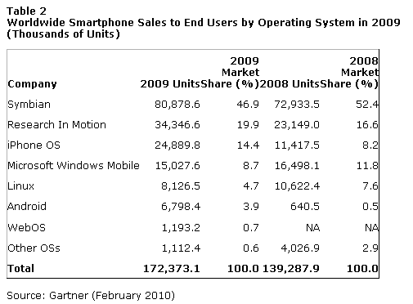
Linux és Java (ism) 2008-2009
http://www.gartner.com/it/page.jsp?id=1306513

Slide 18
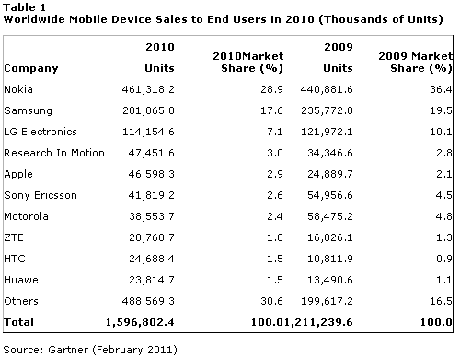
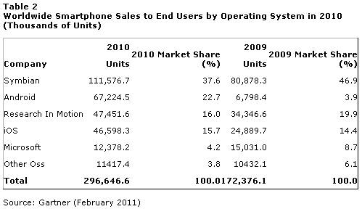
Linux és Java (ism) 2009-2010
http://www.gartner.com/it/page.jsp?id=1543014

Slide 19
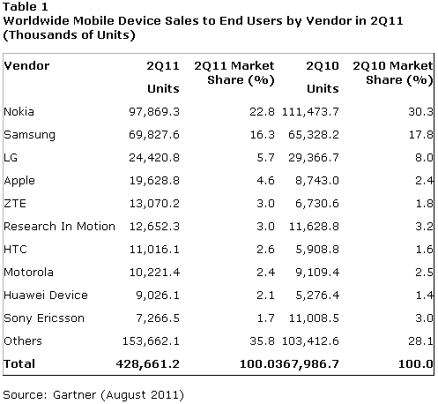
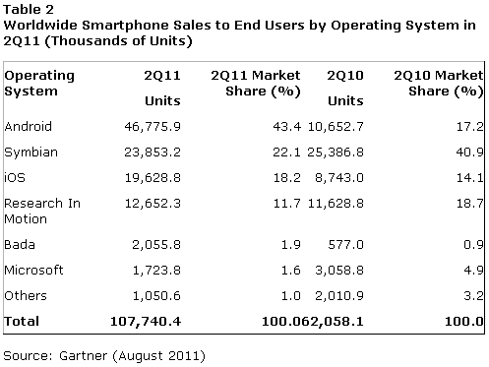
Linux és Java 2010 - 2011 második negyedév
http://www.gartner.com/it/page.jsp?id=1764714

Slide 20
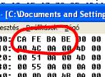
A Java fejlesztés menete
Java
forrás
Java nyelv
Bájt-
kód
Virtuális gép (JVM, Java Virtual Machine)
JVM
JVM
JVM
JVM
JVM
JVM
Solaris
szerver
Windows
PC
Linux PC
Nokia
mobil
Motorola
mobil
LEGO
robot
Fizikai gépek
Forrás: Bátfai Norbert: Nehogy már a mobilod nyomkodjon Téged! DEENK 2008.

Slide 21
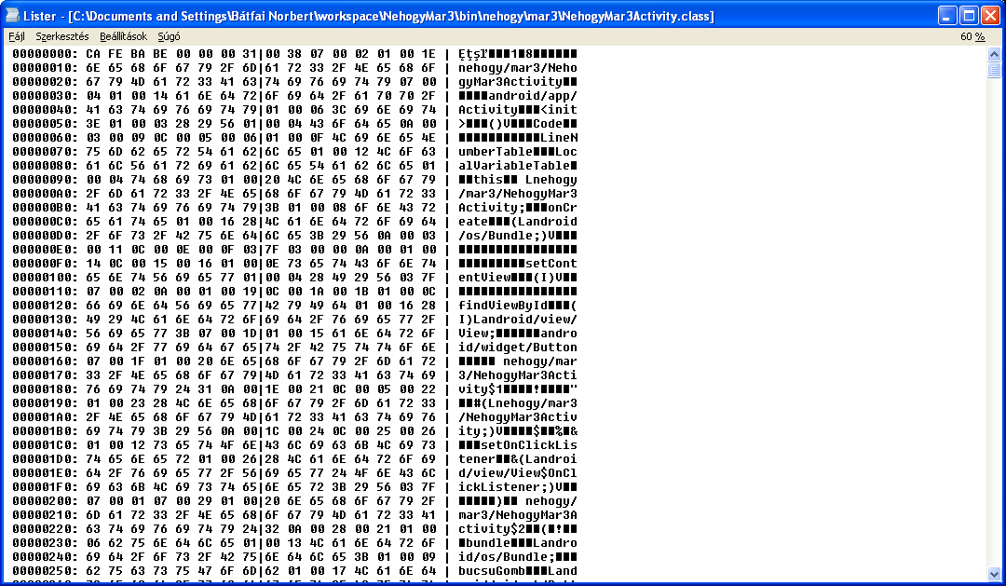
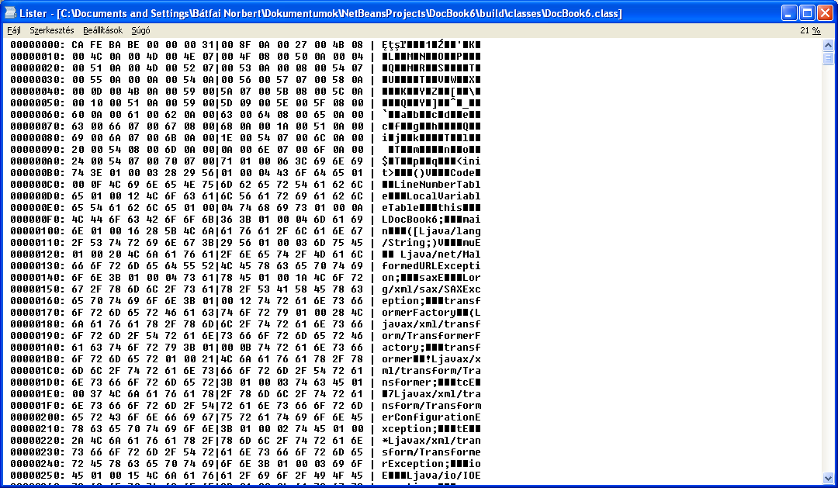
Kávé bébi, a bájtkód

Slide 22
Java platform és hordozhatóság
Java EE
Java SE
Servlet
Applet
Java ME
MIDlet
leJOS
Java nyelv
JVM
Solaris
szerver
Windows
PC
Linux PC
Nokia
mobil
Motorola
mobil
LEGO
robot
Forrás: Bátfai Norbert: Nehogy már a mobilod nyomkodjon Téged! DEENK 2008.

Slide 23
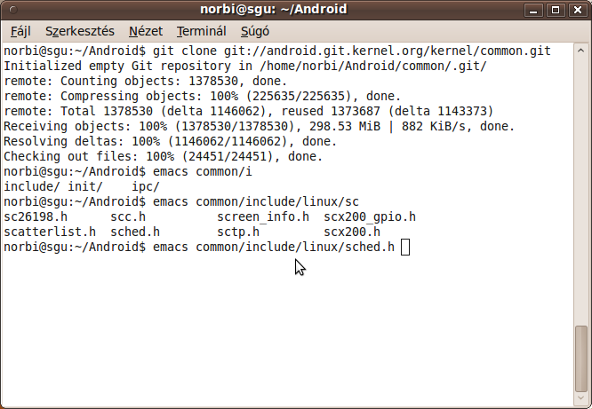
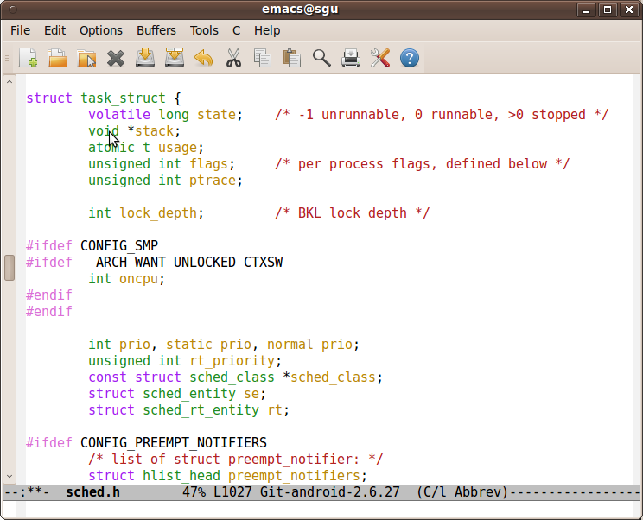
Android Linux kernel

Slide 24
Java platform és hordozhatóság
Java EE
Java SE
Servlet
Applet
Android
Java ME
Activity
MIDlet
leJOS
Java nyelv
JVM
Dalvik
Solaris
szerver
Windows
PC
Linux PC
Androidos Linux eszközök
Nokia
mobil
Motorola
mobil
LEGO
robot
Forrás: Bátfai Norbert: Nehogy már a mobilod nyomkodjon Téged! DEENK 2008.

Slide 25
2006. november, a Sun megnyitja a Java-t
Java ME – phoneME (Mobile & Embedded) http://community.java.net/mobileandembedded/
Java SE – OpenJDK http://openjdk.java.net/
Java EE – GlassFish https://glassfish.dev.java.net/
Nincs Java csapda, GNU GPL v2

Slide 26
A Java „beszerzése”
„Sun”-os Java: http://www.oracle.com/technetwork/java/index.html
OpenJDK: http://openjdk.java.net/
Java SE
A királyi út http://www.oracle.com/technetwork/java/javase/downloads/index.html És innen a mindenkori JDK <verzió, most 7> Update <verzió, most > with NetBeans <verzió, most 7>
Külön feltenni a JDK-t, majd http://www.netbeans.org/
JAVA_HOME, a telepítési könyvtárra
PATH , annak bin-jére

Slide 27
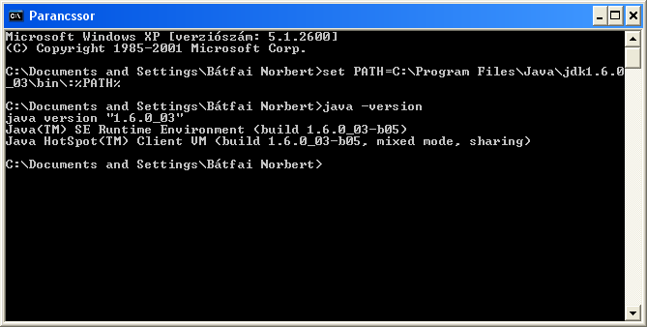
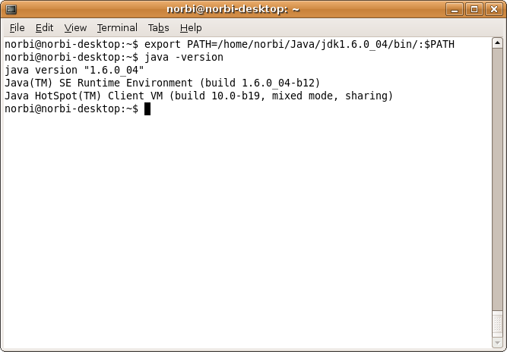
A parancssori interfész (CLI)
Nem szerencsés a sajnos szokásos kifogás, hogy „én Windows-t használok”, mert
a különbség itt például ; és : illetve % és $ és máshogy dőlnek a perjelek.

Slide 28
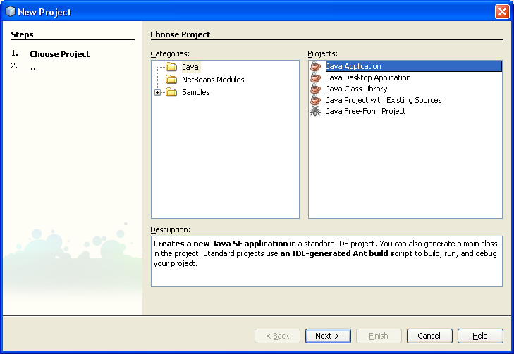
A NetBeans IDE használata – Java SE

Slide 29
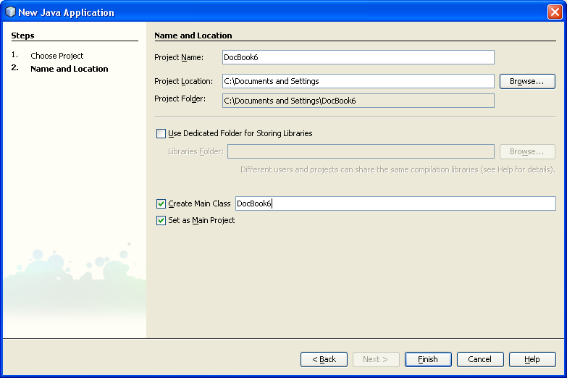
A NetBeans IDE használata – Java SE

Slide 30
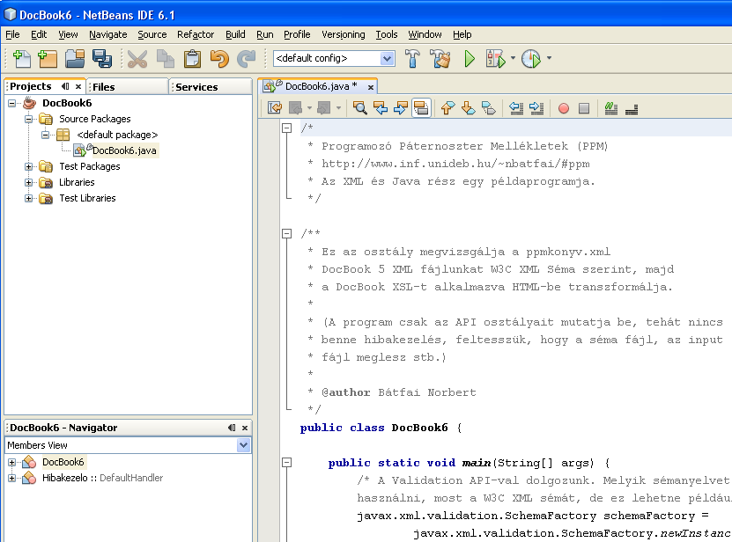
A NetBeans IDE használata – Java SE
Hatodik Java forrás fájlunk: DocBook6.java:
http://www.inf.unideb.hu/~nbatfai/ppmkonyv.html

Slide 31
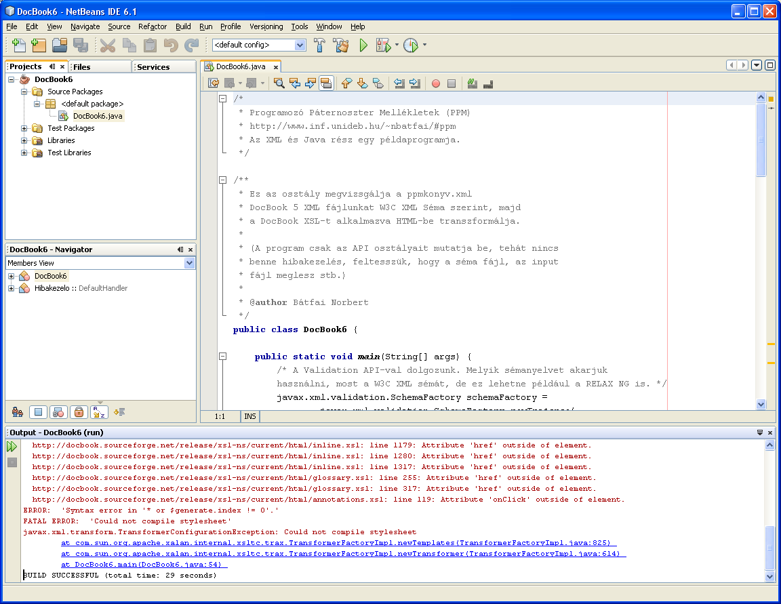
A NetBeans IDE használata

Slide 32
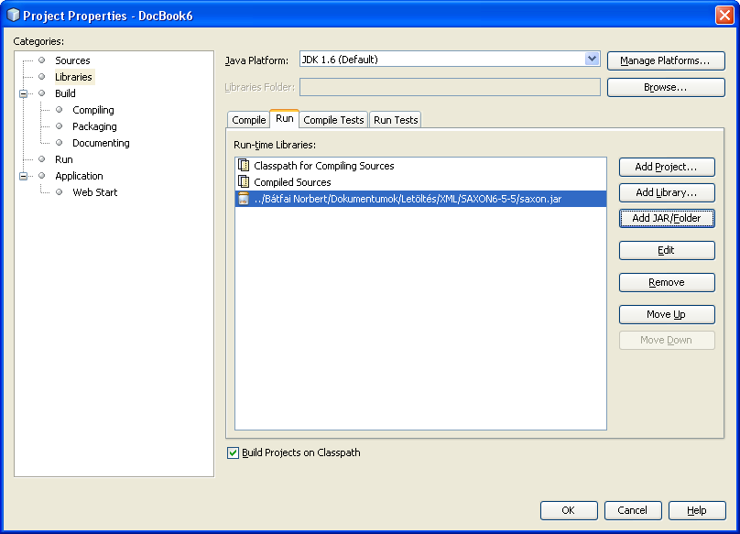
A NetBeans IDE használata – Java SE
The XSLT and XQuery Processor
http://saxon.sourceforge.net/

Slide 33
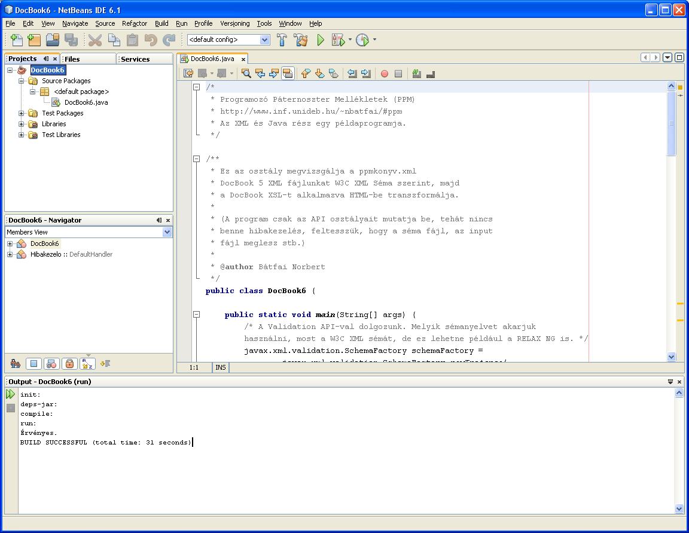
A NetBeans IDE használata

Slide 34
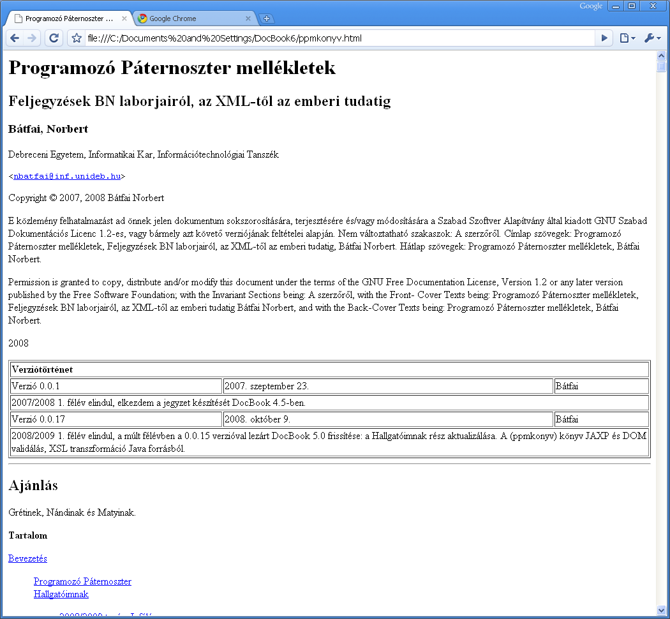
c:\Documents and Settings\DocBook6\ppmkonyv.html

Slide 35
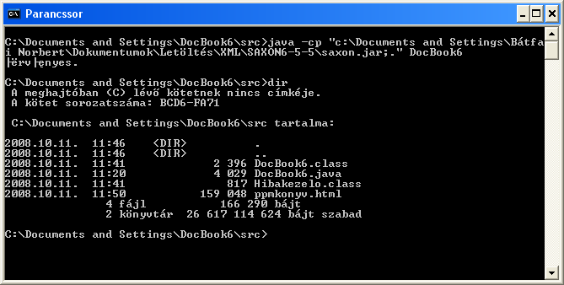
A parancssor használata (Windows)
C:\Documents and Settings\Bátfai Norbert>set PATH="c:\Program Files\Java\jdk1.6.0_07\bin" /
;%PATH%
C:\Documents and Settings\Bátfai Norbert>java -version
java version "1.6.0_07"
Java(TM) SE Runtime Environment (build 1.6.0_07-b06)
Java HotSpot(TM) Client VM (build 10.0-b23, mixed mode, sharing)
C:\Documents and Settings\Bátfai Norbert>cd ..
C:\Documents and Settings>cd DocBook6
C:\Documents and Settings\DocBook6>cd src
C:\Documents and Settings\DocBook6\src>javac DocBook6.java
C:\Documents and Settings\DocBook6\src>java -cp "c:\Documents and Settings\Bátfai /
Norbert\Dokumentumok\Letöltés\XML\SAXON6-5-5\saxon.jar;." DocBook6
Érvényes.
Ugyanez most parancssorból!

Slide 36
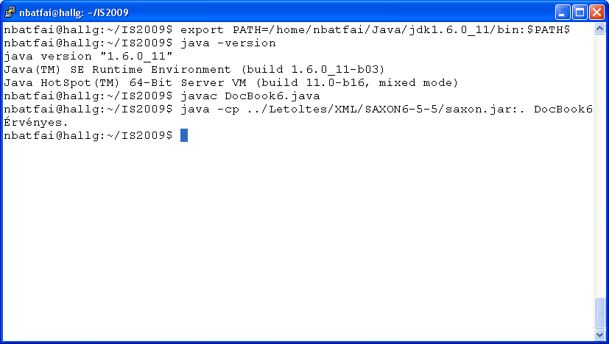
A parancssor használata (Linux)
nbatfai@hallg:~/IS2009$ export PATH=/home/nbatfai/Java/jdk1.6.0_11/bin:$PATH$
nbatfai@hallg:~/IS2009$ java -version
java version "1.6.0_11"
Java(TM) SE Runtime Environment (build 1.6.0_11-b03)
Java HotSpot(TM) 64-Bit Server VM (build 11.0-b16, mixed mode)
nbatfai@hallg:~/IS2009$ javac DocBook6.java
nbatfai@hallg:~/IS2009$ java -cp ../Letoltes/XML/SAXON6-5-5/saxon.jar:. DocBook6
Érvényes.
Ugyanez most parancssorból!

Slide 37
Alkalmazás architektúrák
Kliens-szerver modell
3 rétegű alkalmazások
p2p architektúra
Böngészőben
vékony kliensek
WEB konténer
Adatbázis réteg
Üzleti logika
Webes logika
Kliensek

Slide 38
Java EE API-k
Enterprise
JavaBeans
EJB
Java Servlet
JavaServer Pages JSP
Java Database
Connectivity JDBC
Böngészőben
vékony kliensek
EJB konténer
WEB konténer
Adatbázis réteg
Üzleti logika
Webes logika
Kliensek
(Java Naming and Directory JNDI)

Slide 39
Java EE/szervletek, Tomcat
PP 169
szerver oldal
kliens oldal
HTTP
szervlet objektum
http://...
kérés
<html>
<body>
Hello, ez a
/index.html.
</body>
</html>
válasz
szerver
böngésző

Slide 40
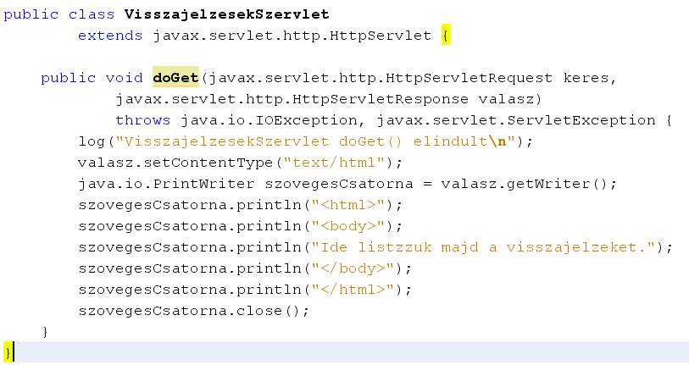
Java EE/szervletek, Tomcat
PP 169

Slide 41
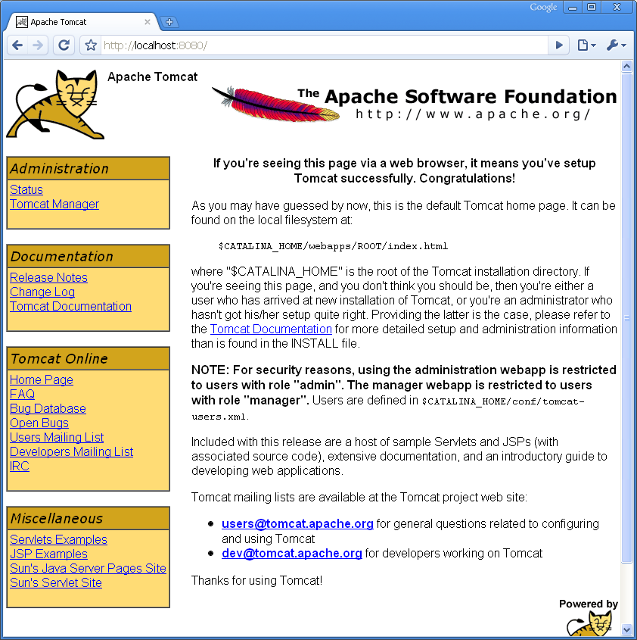
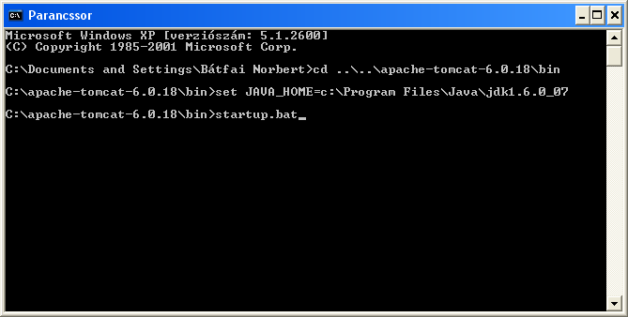
Szervletek, Tomcat, parancssorból
PP 169

Slide 42
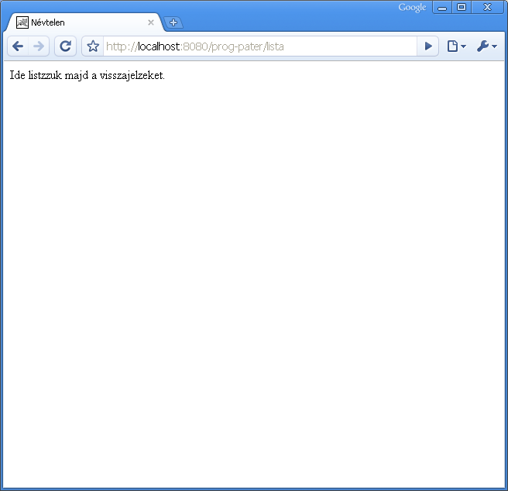
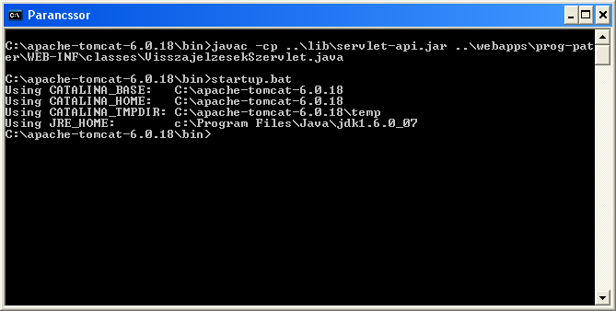
Szervletek, Tomcat
Szervletek, Tomcat, parancssorból
PP 169
http://localhost:8080/prog-pater/lista
Ezt a példát viszi tovább a PP 204, itt MySQL vagy PostgreSQL
adatbázisból szedjük ki szervletből a visszajelzéseket.
C:\apache-tomcat-6.0.18\bin>javac -cp ..\lib\servlet-api.jar ..\webapps\prog-pat
er\WEB-INF\classes\VisszajelzesekSzervlet.java
PP 169, 204

Slide 43
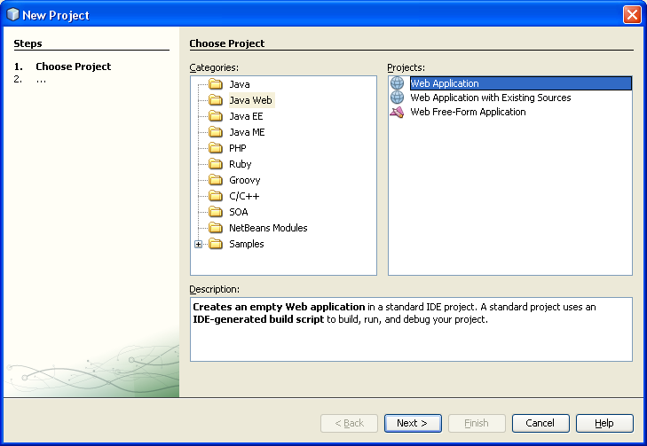
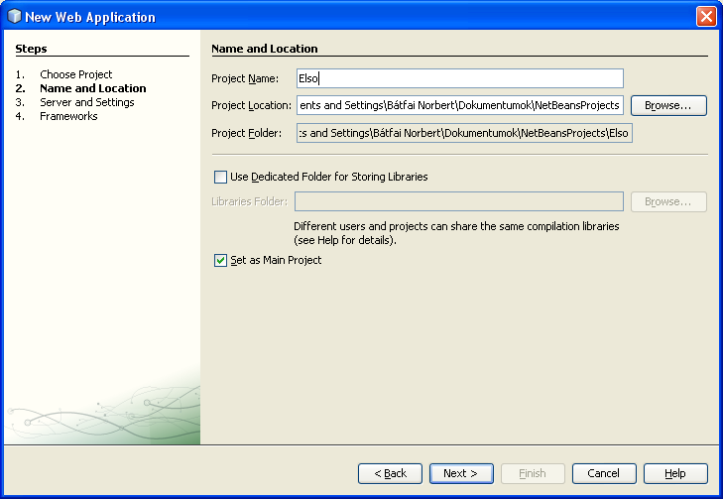
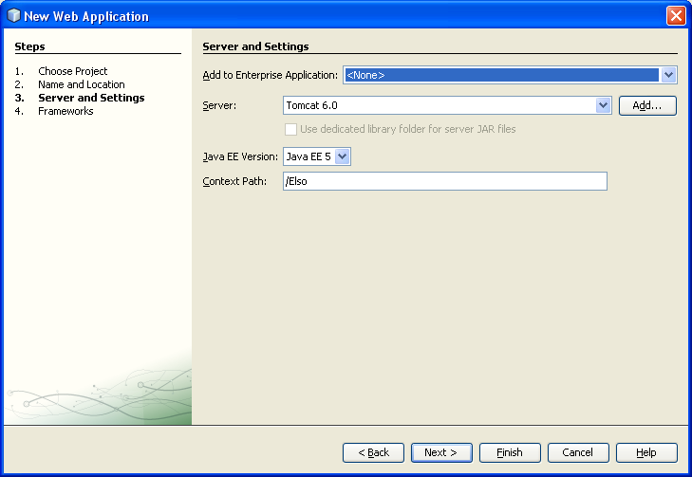
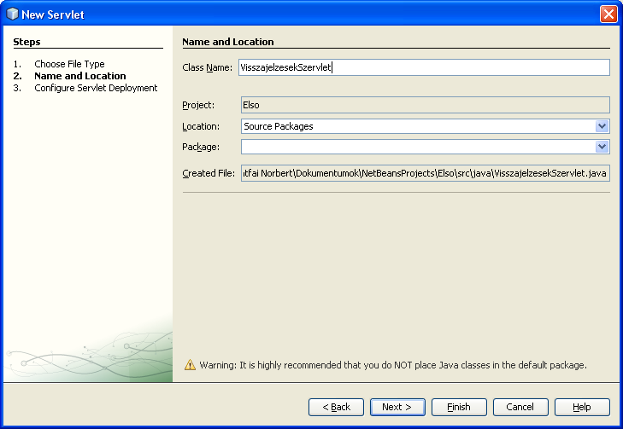
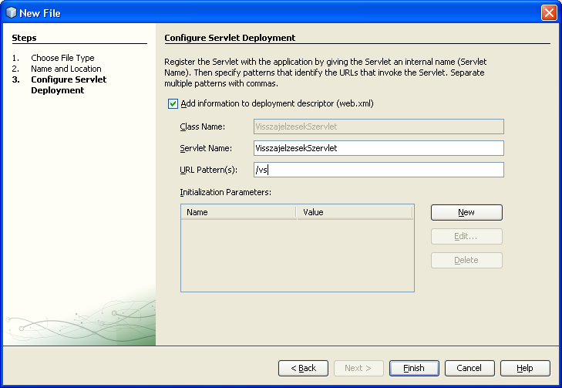
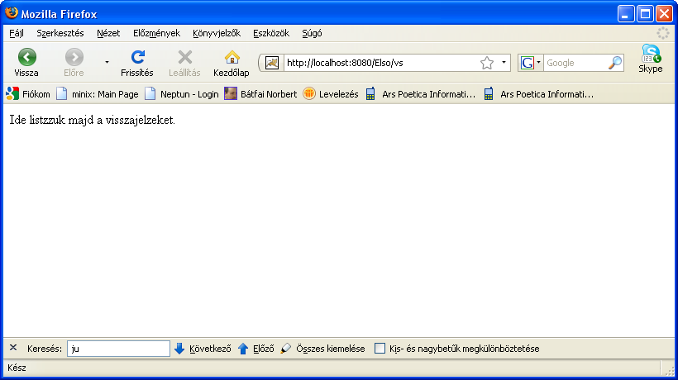
Szervletek, Tomcat, a NetBeans-ből

Slide 44
WebSynergy a szoftver törzsfejlődés korai szakaszában Sun Java System Portal Server
„Project WebSynergy is the next-generation web aggregation and presentation platform from SunTM Microsystems. This platform includes developer tools and an enterprise-grade presentation runtime based on Liferay Portal Server, GlassFishTM version 2 or version 3 software, and MySQLTM software.”
http://docs.sun.com/app/docs/doc/820-6876/ghkhz?a=view
http://progpater.blog.hu/2011/04/29/drupalosoknak_joomlasoknak_erre_csorogatjak_a_nyalukat

Slide 45
WebSynergy
EGYÜTTMŰKÖDÉS
Wikik, blogok,
aktivitás RSS-ek, kérdések, szavazás, találkozó szervezés, fórum stb.
Felhasználók közösségeket alkothatnak, szabályozhatnak (például egy oktató adott TDK témásai).
TARTALMAK
KÖZÖSSÉGEK
Precízen szabályozható, hogy mely csoportok mely tartalmakkal mit tehetnek, nyilvános lapok, privát lapok stb.

Slide 46
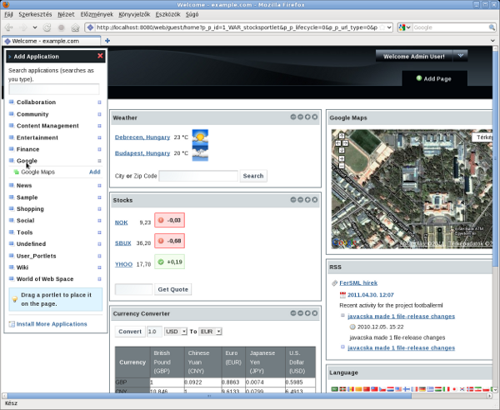
WebSynergy
Hagyományos
kliensek
Mobil
kliensek
Fejlesztés:
NetBeans IDE
Projekt WebSynergy
Liferay Portal Server
Web 2.0
Alkalmazás-
szerver
és adatbázis
Java EE / GlassFish v2 vagy v3
MySQL
GNU/Linux, Solaris, Windows - tetszőleges
OS

Slide 47
WebSynergy
Gyökerek: Sun Java System Portal Server
WebSynergy: a JavaOne 2008-on bejelentik a Sun és a Liferay együttműködését: http://beta.glassfish.java.net:81/lp/
Licenc: CDDL (OSI és DSFG által nyíltnak elfogadott, de nem GPL kompatibilis, mert más licencű részekkel is össze lehet kapcsolni.
(ingyenesen használhatjuk)

Slide 48
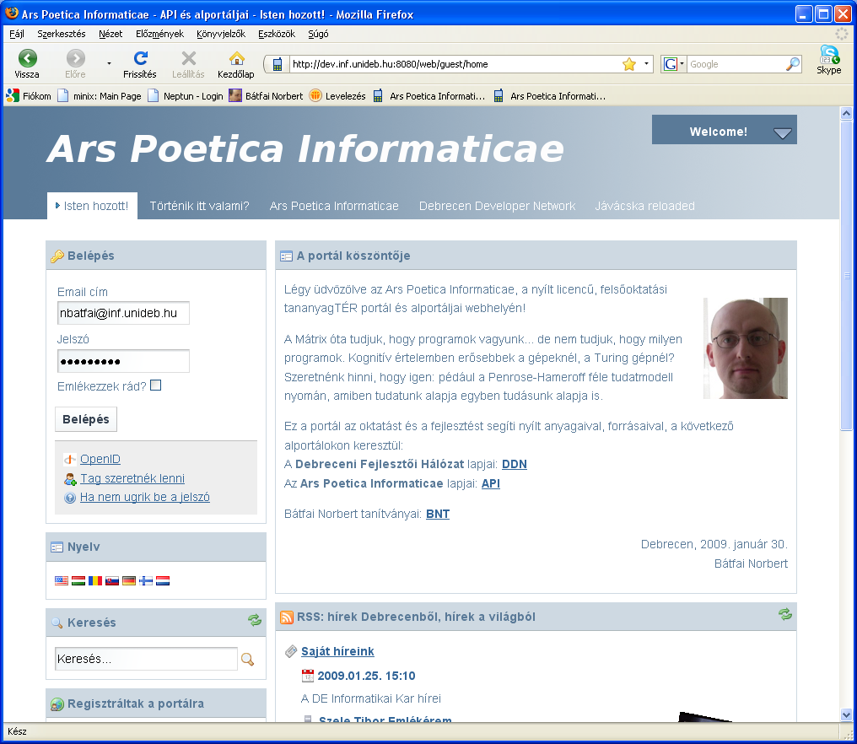
http://dev.inf.unideb.hu:8080
Sun Java System Portal Server, WebSynergy, GlassFish Web Space Server
http://download.java.net/portalserver/

Slide 49
Java ME
MIDP
javax
MIDlet
Sprite
Canvas
microedition
Display
RecordStore
midlet
lcdui
rms
CLDC
RecordStore
Double
MIDlet
Thread
Display
Random
Canvas
Adott OO rendszerek megismerése
Forrás: Bátfai Norbert: Nehogy már a mobilod nyomkodjon Téged! DEENK 2008.

Slide 50
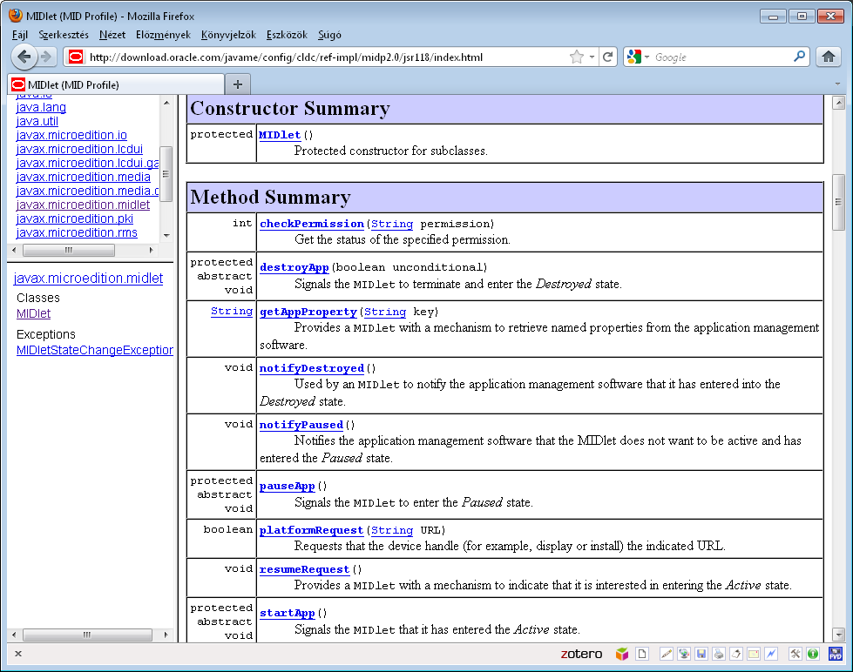
Adott OO rendszerek megismerése

Slide 51
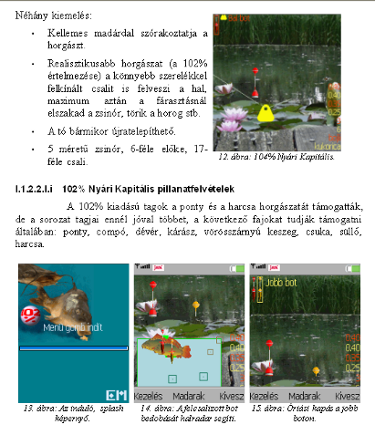
Eurosmobil Open Source – Jávácska ONE
„A 102%, 104% Nyári, Úszós Kapitális forrásaiból készítjük el a megnyitott „110% Nyári Kapitális NYFK” játékot.”
Bátfai Norbert: Nehogy már megint a mobilod nyomkodjon Téged! Elérhető lesz még ebben a félévben! Ezeknek a megnyitott játékoknak a továbbfejlesztéséről szól.
Forrás: Bátfai Norbert: Mobiltelefonos játékok tervezése és fejlesztése, Doktori (PhD) értekezés, http://sourceforge.net/projects/javacska/

Slide 52
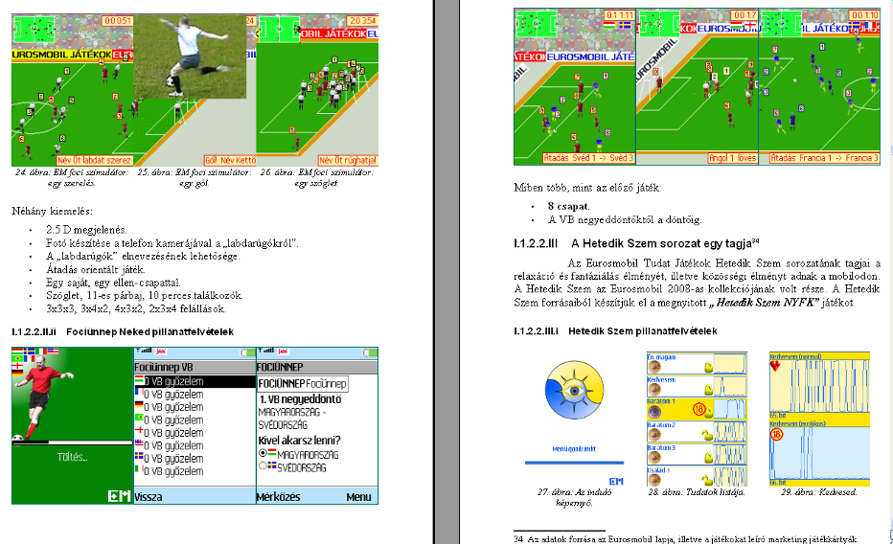
Eurosmobil Open Source – Jávácska ONE
„Az Örömfoci és a Fociünnep forrásaiból készítjük el a megnyitott „Focijáték Neked NYFK” játékot.”
„A Hetedik Szem forrásaiból készítjük el a megnyitott „Hetedik Szem NYFK” játékot.”
Forrás: Bátfai Norbert: Mobiltelefonos játékok tervezése és fejlesztése, Doktori (PhD) értekezés, http://sourceforge.net/projects/javacska/

Slide 53
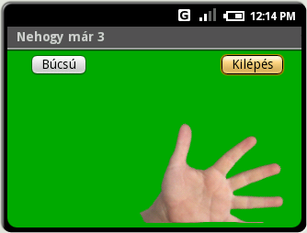
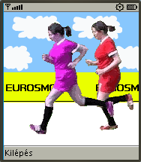
Nehogy már példák
NehogyMar7
NehogyMar3
A erőforrások (Java források, képek, xml-ek) letöltése: http://www.eurosmobil.hu/NehogyMar

Slide 54
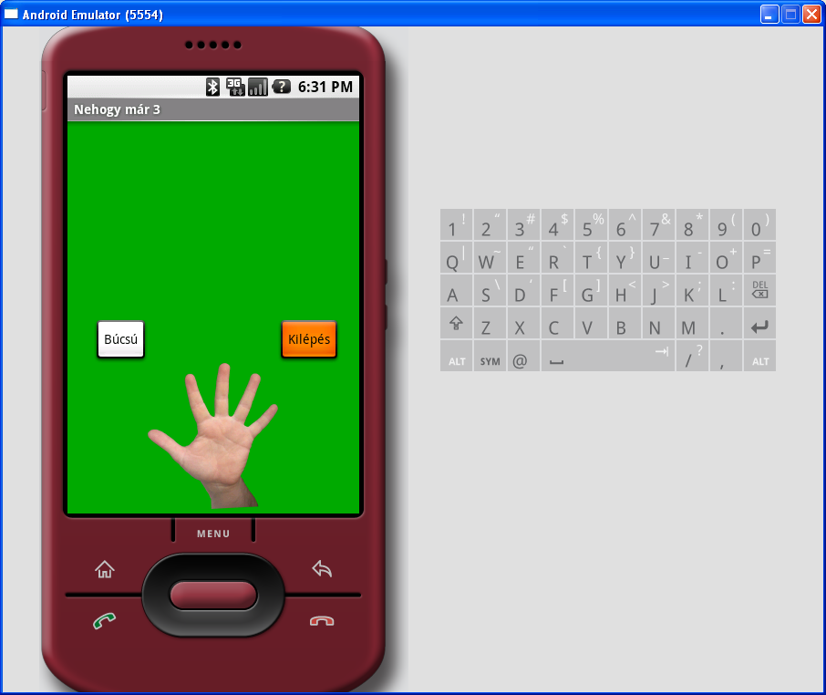
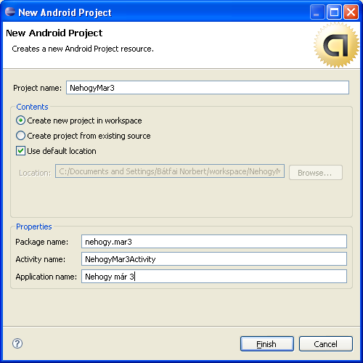
Az Eclipse IDE és az ATD használata
A következő példában felélesztjük a Nehogy már könyv 3. Androidos
példaprogramját: http://www.eurosmobil.hu/NehogyMar/index.html

Slide 55
Nehogy már 3, Android 1.5 vs. 2.1
http://forum.inf.unideb.hu/viewtopic.php?f=47&t=222&st=0&sk=t&sd=a&start=10#p5138:
Az eltelt közel egy év alatt változott pár dolog, amire figyelni kell, illetve módosítani a projekt futtatásához:
A main.xml-ben:
android:layout_toRight -> android:layout_toRightOf
<Button android:id="@+id/kilep_gomb" android:layout_width="wrap_content"
android:layout_height="wrap_content" android:layout_above="@id/tenyer_kep"
android:layout_toRightOf="@id/tenyer_kep" android:text="@string/kilep_gomb" />
A NehogyMar3Activity.java-ban:
animacio.setRepeatMode(android.view.animation.Animation.CYCLE);
már nincs, helyette
animacio.setRepeatMode(android.view.animation.Animation.RESTART);
és minden projektben id -> android:id, pl.:
<ImageView android:id="@+id/tenyer_kep"

Slide 56
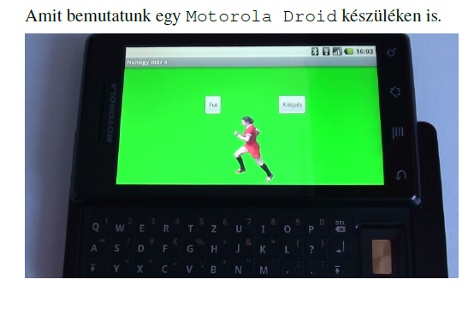
Nehogy már megint
Bátfai Norbert (2011): Mobil programozás - Nehogy már megint a
mobilod nyomkodjon Téged!, Kempelen Farkas Felsőoktatási Digitális Tankönyvtár (2011). A TÁMOP 4.2.1 (Tananyagfejlesztés és tartalomfejlesztés különös tekintettel a matematikai, természettudományi, műszaki és informatikai képzésekre című) pályázat keretében írt digitális szakkönyv, pdf a4 változatában 120 oldal. Egyelőre kéziratban áll rendelkezésre. (Szakmai lektor: BÁTFAI ERIKA, a tárgyalt Eurosmobil játékok játékmenedzsere, nyelvi lektor: ILLYÉSNÉ NOVÁK ILDIKÓ, angol nyelvtanár.)

Slide 57

Nehogy már megint

Slide 58


Google Maps API
new com.google.android.maps.GeoPoint (
47549541, 21638900)
http://progpater.blog.hu/2011/04/26/varosi_hangya_2

Slide 59

Ovi Maps Player API for mobile
http://maps.ovi.com/

Slide 60


Android XML

Slide 61

Android XML

Slide 62

LEGO® Mindstorms NXT
http://www.inf.unideb.hu/~nbatfai/os/ElsoNXTRobot.ogv
Az első saját robot, építési ideje kb. 10 perc.

Slide 63



LEGO® Mindstorms NXT
Az első saját robot, építési ideje kb. 10 perc.

Slide 64


A processzor tégla
Atmel 32 bites ARM7 processzor
http://www.atmel.com/dyn/resources/prod_documents/1790S.pdf
96 K SRAM (64 K)
256 K flash memória (ugyanennyi a Spirit és Opportunity marsjárókban is)
Atmel 8 bites ARV processzor, a motorok beépített forgás érzékelőjéhez
4 K flash
512 bájt RAM

Slide 65



A processzor tégla
12 Mbit/sec, USB, (mint a printer kábel)
kb. 30x gyorsabb, mint a Bluetooth
6 eres kábel,
RJ12 csatlakozás
(nincs -/+ → +/- ha,
mint az RCX-nél
„fordítva” tettük rá.)

Slide 66


A processzor tégla

Slide 67

LEGO® Mindstorms NXT
Adatfolyam programozás: http://www.hik.hu/tankonyvtar/site/books/b10108/images/prog/fa.png

Slide 68

LEGO® Mindstorms NXT

Slide 69

LeJOS, Java for Lego Mindstorms
http://lejos.sourceforge.net
set JAVA_HOME=c:\Program Files\Java\jdk1.6.0_10
set NXJ_HOME=c:\Documents and Settings\Bátfai Norbert\Dokumentumok\Letöltések\lejos_nxj
set PATH=%PATH%;c:\Documents and Settings\Bátfai Norbert\Dokumentumok\Letöltések\lejos_nxj\bin
set PATH=%PATH%;c:\Program Files\Java\jdk1.6.0_10\bin
nxjflash (az oprendszer Java virtuális gépre cserélése)

Slide 70
Szoftver követelmények
A csomagban lévő szoftver
JDK, http://java.sun.com/javase/downloads
LeJOS, http://lejos.sourceforge.net/
LibUsb-Win32, http://libusb-win32.sourceforge.net/

Slide 71

Fejlesztés kényelmesen a NetBeans-ben

Slide 72

LeJOS, Java for Lego Mindstorms
http://www.inf.unideb.hu/~nbatfai/os/MasodikNXTRobot.ogv
(az Elso.java :)
Programozási ideje ugyancsak kb. 10 perc., a leJOS API és tutorial alapján:
http://lejos.sourceforge.net/nxt/nxj/tutorial/Behaviors/BehaviorProgramming.htm

Slide 73

MATYI-2
Első példa a Viselkedés API-val
MATYI-2
http://dev.inf.unideb.hu:8080/web/api/udv?p_p_id=20&p_p_lifecycle=0&p_p_url_type=0&p_p_state=maximized&p_p_mode=view&_20_struts_action=%2Fdocument_library%2Fview&_20_folderId=29205

Slide 74

Adott OO rendszerek megismerése

Slide 75

Adott OO rendszerek megismerése

Slide 76


Slide 77


Slide 78


Slide 79




LeJOS használata

Slide 80

Jávácska Kupa
http://www.youtube.com/watch?v=59Uq1-xgQDc
http://www.youtube.com/watch?v=EryiAshN6AA
http://www.youtube.com/watch?v=K8Jw171Kwas
http://www.youtube.com/watch?v=cxOR1hOWr0o

Slide 81

Jávácska Kupák
Jávácska Kupa
Csak egy darab alapcsomag használható fel az autóhoz, hálózati kommunikáció tiltva.
Kiterjesztett Jávácska Kupa
Egy vagy több a robotra
rögzített mobil kamerája
veszi a pálya részeit és
Bluetooth kommunikál a
proci téglával. (Az ultrahang
szenzor lecserélése.)
Központosított Jávácska Kupa
Extrém Jávácska Kupa
http://www.youtube.com/watch?v=cxOR1hOWr0o

Slide 82

Jávácska Kupák
Jávácska Kupa
Csak egy darab alapcsomag használható fel az autóhoz, hálózati kommunikáció tiltva.
Kiterjesztett Jávácska Kupa
Egy vagy több a robotra
rögzített mobil kamerája
veszi a pálya részeit és
Bluetooth kommunikál a
proci téglával. (Az ultrahang
szenzor lecserélése.)
Központosított Jávácska Kupa
Extrém Jávácska Kupa
http://www.telefonguru.hu/hir/Atadtak_az_uj_Nokia_Laboratoriumot_2010-10-29

Slide 83
Jávácska Kupák
Jávácska Kupa
Kiterjesztett Jávácska Kupa
Központosított Jávácska Kupa
PC-vel összekötött kamera, webkamera veszi a pályát (akár több is) és ez alapján Bluetooth-on keresztül vezérli az autót egy PC-s program.
Extrém Jávácska Kupa
Mindhárom hibridjei.

Slide 84

A programozásról általában (ism)
Imperatív
MIT, HOGYAN?
Deklaratív
MIT, HOGYAN?
http://www.tankonyvtar.hu/informatika/javat-tanitok-1-1-3-080904-2

Slide 85
A Java nyelv, történeti háttér
Green Team
Oak
Netscape stb.: http://www.tankonyvtar.hu/informatika/javat-tanitok-1-2-1-java-080904

Slide 86


A Java nyelv
Unix Timeline: http://www.levenez.com/unix/ Tökéletes poszterek a szobádba!
Computer Languages Timeline: http://www.levenez.com/lang/

Slide 87


A Java nyelv
Unix Timeline: http://www.levenez.com/unix/ Tökéletes poszterek a szobádba!
Computer Languages Timeline: http://www.levenez.com/lang/

Slide 88

Személyes tapasztalat
Computer Languages Timeline: http://www.levenez.com/lang/
I. helyezés a Java Szövetség (1999, Sun, IBM, Oracle, Novell, IQSoft) Java Programozási Versenyén a Prizma nevű szervlet programmal.

Slide 89


Személyes tapasztalat
I. helyezés a Java Szövetség (1999, Sun, IBM, Oracle, Novell, IQSoft) Java Programozási Versenyén a Prizma nevű szervlet programmal.

Slide 90

Személyes tapasztalat
N. Bátfai, S. Erdei, and M. Ispány: Developing a numerical library Maja in Java. Kovács, Emőd (ed.) et al., Proceedings of the 4th International Conference on Applied Informatics. Eger-Noszvaj, Hungary, August 30-September 3, 1999. Eger: Molnár és Társa, 345 (2001)., 2001. Zbl 0997.68170
http://www.zentralblatt-math.org/zmath/en/search/?q=an:0997.68170&format=complete
Vetülete az oktatásban:
„látjátok, így írták meg a Sun programozói is”!
http://nehogy.fw.hu/wp-content/uploads/Prog1_5.pdf, 18. fólia

Slide 91

Java (eredet)
Imperatív
Objektum orientált és eljárás orientált paradigma mentén
Aki Javában programoz OO programoz, de az egyszerű típusok, változó fogalom, kifejezések mint C-ben.
http://www.tankonyvtar.hu/informatika/javat-tanitok-1-1-3-080904-2

Slide 92
Java (biztonság)
Interpreteres (fordítási időben történő ellenőrzésen túl futás közben is)
Mutató → referencia (változó ezt veheti fel, ha nem egyszerű típusú, de mindig magát az objektumot jelenti és nem a címét)
Szemétgyűjtés
Kivételkezelés
Egy Javás és egy C/C++ fejlesztő csapat kiképzési ideje

Slide 93

Liskov féle helyettesítési elv (ism)
Barbara Liskov: Aata Abstraction and Hierarchy, OOPSLA '87 Addendum to
the proceedings on Object-oriented programming systems, languages and
applications (Addendum) ACM New York, NY, USA, 1987.
http://portal.acm.org/citation.cfm?doid=62138.62141
Liskov Substitution Principle (LSP)

Slide 94
Liskov féle helyettesítési elv (ism)
T
P
fgv(T t)
S
T t fgv(t)
S s fgv(s)
(Az ősökkel működő függvény működjön a gyermekekkel is, ugyanúgy!)

Slide 95
Polimorfizmus (ism)
Szülő
Tulajdonságok (tagok, attribútumok)
Viselkedések (üzenetek, metódusok, fgv.-ek)
Esetleges új tulajdonságok, viselkedések
Esetleg a régi viselkedések máshogy
Gyermek
?
Szulo szulo = new Gyerek() szulo.viselkedes()

Slide 96
Dinamikus vagy késői kötés
Szülő
Tulajdonságok (tagok, attribútumok)
Viselkedések (üzenetek, metódusok, fgv.-ek)
Esetleges új tulajdonságok, viselkedések
Esetleg a régi viselkedések máshogy
Gyermek
?
Szulo* szulo = new Gyerek(); szulo->viselkedes();
Ha a válasz futási (és nem fordítási) időben dől el.

Slide 97
Dinamikus vagy késői kötés
Szulo* szulo = new Gyerek();
Statikus (deklarációs) típus
Dinamikus (példányosított) típus
Virtuális fgv.-ek hívása a dinamikus típus alapján történik.

Slide 98
Java
C++
Szulo szulo = new Gyerek()
Lehet:
Szulo& szulo … referencia Szulo* szulo … mutató Szulo szulo … objektum
Csak akkor van dinamikus kötés, ha a viselkedés virtuálisra (virtual kulcsszó az ősben) van deklarálva.
Ugyanúgy igaz, hogy ösosztály referencián vagy pointeren keresztül, csak az ős üzenetei küldhetőek.
Minden objektum referencia.
Mindig dinamikus a kötés.
De ezzel nem küldhetjük a Gyerek által hozott új üzeneteket
Szulo szulo = new Gyerek()

Slide 99
Java (öröklődés)
Egyszeres (többszörös interfészek között)
Polimorfizmus, dinamikus kötés
Java (láthatóság)
Csomag
Publikus
Privát
Védett

Slide 100
Labor

Slide 101
PageRank (1)
Alapcikk
Page, Lawrence; Brin, Sergey; Motwani, Rajeev; Winograd, Terry.
The PageRank Citation Ranking: Bringing Order to the Web.
http://dbpubs.stanford.edu:8090/pub/1999-66/
Ötlet
Azok a weblapok jobb minőségűek, amelyekre jobb minőségű lapok mutatnak.

Slide 102
PageRank (2)
(1)
h₂
B(h₂)={h₁, h₃}
h₁
B: a bejövő linkeket tartalmazó lapok halmaza
N(h₁)=5
N: a kimenő linkek száma
N(h₃)=3
h₃
(idézett fóliák BN laborjairól)

Slide 103
PageRank (4)
Írjuk fel (1)-et tömörebben: a linkmátrix
j
i
N(j)

Slide 104
PageRank (5)
J JP JPL M
Példa a linkmátrixra
J
JP
JPL
M
N(JPL) = 3
www.clib.dote.hu/javacska/linkek
N(JP) = 2
www.clib.dote.hu/javacska
mobidiak.inf.unideb.hu
N(M) = 1
www.javacska.hu
N(J) = 1

Slide 105
PageRank (6)
Írjuk fel (1)-et a linkmátrixal
Tehát ha h jelöli a PR vektort, akkor h=Lh
Linalg kedvelőknek: a PageRank vektor az L linkmátrix 1 sajátértékhez tartozó sajátvektora.

Slide 106

PageRank (7)
Billentyűzzünk be gyorsan egy olyan (most Java, korábban C progit), ami kiszámítja a PageRank vektort a mutatott példához! Addig billentyűzzünk most, amíg ez nem jelenik meg a képernyőn: PR(J)=.09, PR(JP)=.54, PR(JPL)=.27, PR(M)=.09
A következő poszt mutatta forráscsipetekből induljunk ki:
http://progpater.blog.hu/2011/02/13/bearazzuk_a_masodik_labort
http://progpater.blog.hu/2011/09/05/bearazzuk_az_elso_labort

Slide 107


Labor – Atan-os robotfoci
http://sourceforge.net/projects/atan1/

Slide 108

Labor – Atan-os robotfoci
http://sourceforge.net/projects/atan1/

Slide 109
Labor/otthoni – Javát tanítok
http://www.tankonyvtar.hu/informatika/javat-tanitok-javat-080904

Slide 110
A Javát tanítok könyv példáiról
Források letöltése:
http://www.tankonyvtar.hu/informatika/javat-tanitok-1-1-080904-1
Ha karakterkódolási problémák adódnának:
#!/bin/bash
for i in $( find . -name "*.java")
do
echo $i
iconv -f ISO_8859-2 -t UTF-8 -o ${i}.konv $i
mv ${i}.konv $i
done

Slide 111



A Javát tanítok könyv példáiról

Slide 112


A Javát tanítok könyv bemutatása

Slide 113

A Javát tanítok könyv példáiról
UML 1.4 jelölés

Slide 114

A Javát tanítok könyv példáiról
Java jelölés

Slide 115

A Javát tanítok könyv példáiról
Hol keltjük életre a labirintust?
Például: Applet, Servlet, MIDlet, … ,fullscreen API:

Slide 116

A Javát tanítok könyv példáiról

Slide 117

A Javát tanítok
könyv példáiról

Slide 118

A Javát tanítok könyv példáiról
A Full Screen Exclusive Mode API használatáról szóló példa:
Java a játékokban: egy teljes képernyős példa - Labirintus Játék
http://www.tankonyvtar.hu/informatika/javat-tanitok-1-2-java-080904-1

Slide 119


Slide 120
Laborkártyák
A Prog1 összes kártyája él! Lásd hasonlóan a prezentációk részeként:
http://nehogy.fw.hu/ vagy http://www.inf.unideb.hu/~nbatfai/p1/

Slide 121



Laborkártyák
Magyarázd meg a helyzetet!
vs.

Slide 122

Otthoni opcionális feladat
A robotfocitika három törvénye posztban bemutatott telepítés reprodukálása:
http://fersml.blog.hu/2010/12/28/a_robotfocitika_harom_torvenye
+soccerwindow: http://fersml.blog.hu/2011/01/01/fersml_avatar_2_robocup_foci_agens

Slide 123
Kötelező olvasmány
NYJ I/1-55
NYJ I/1-59

Slide 124

Ajánlott olvasmány
(Nehogy már könyv)
Bátfai Norbert (2008): Nehogy már a mobilod nyomkodjon Téged! A programozás egy szellemi sport: ismerd meg Te is az alaplépéseket! Debrecen, DEENK 2008.
(Paller Javas cikkek)
http://pallergabor.uw.hu/hu/java-app/
(Nyékyné Java könyvből mazsolázni, az első 50 oldal már kötelező)
Nyékyné Gaizler Judit [et al.], Java 2 : útikalauz programozóknak : 5.0 8. átdolg., bőv. kiad. http://webpac.lib.unideb.hu/WebPac/CorvinaWeb?action=onelong&showtype=longlong&recnum=498662&pos=5

